Slide 1


中国电信189项目总结
ZT2007-2大数据班
汇报人：甘国林
时间：2021/8/16

Slide 2



项目背景介绍
项目结构分析
目录
项目功能详解
心得体会

Slide 3

1
项目背景介绍

Slide 4
2
项目结构分析

Slide 5
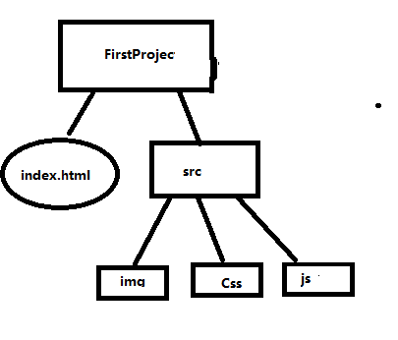
结构分析
1、开发语言
Html css Javascript
2、开发工具
HBuilderX
3、开发环境
windows
4、文件目录划分
5、参考
https://www.189.cn/

Slide 6
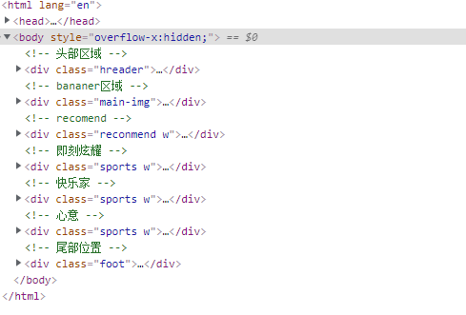

结构分析
相关标题
相关标题

Slide 7
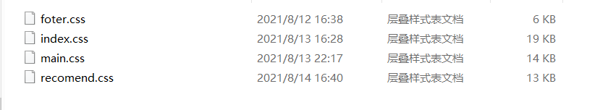

结构分析
相关标题
相关标题

Slide 8

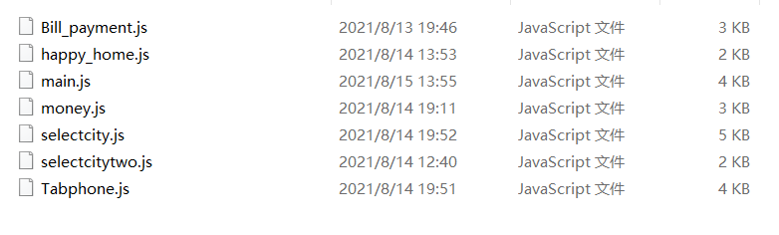
结构分析
相关标题
相关标题

Slide 9
3
项目功能详解
您的内容打在这里，或者通过复制您的文本后，在此框中选择粘贴，并选择只保留文字。您的内容打在这里，或者通过复制您的文本后，在此框中选择粘贴，并选择只保留文字。

Slide 10

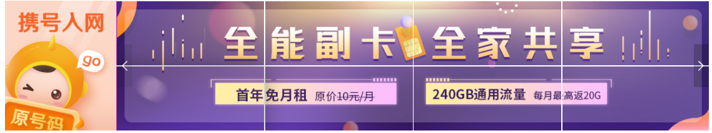
无缝滚动+定时器
功能详解

Slide 11
功能详解
无缝滚动原理
窗口区域
(爷爷)
内容区域 很宽
(父亲)
)
正在的内容1
(儿子)
正在的内容1
(儿子)
正在的内容2
(女儿)
正在的内容2
(女儿)
标题内容
注意事项
1；正真显示区域的内容一般是1个大盒子里面2个小盒子，但是需要2个大盒子，大盒子需要浮动，才能一行显示
标题内容

Slide 12

功能详解
setInterval () ：按照指定的周期（以毫秒计）来调用函数或计算表达式。方
会不停地调用函数，直到 clearInterval() 被调用或窗口被关闭。
setTimeout() ：在指定的毫秒数后调用函数或计算表达式
注意事项（多次定时器）
1；每次点击定时器的时候，需要清除定时器，防止定时器出现累加问题
2；使用二次定时器的时候，需要监听是否在当前页面，不在当前页面，清除定时器。在当前页面启动定时器

Slide 13
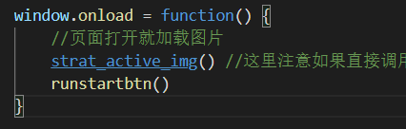
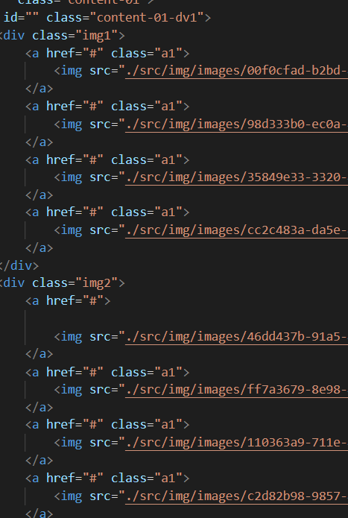
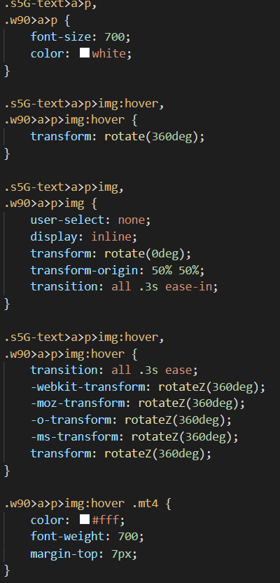
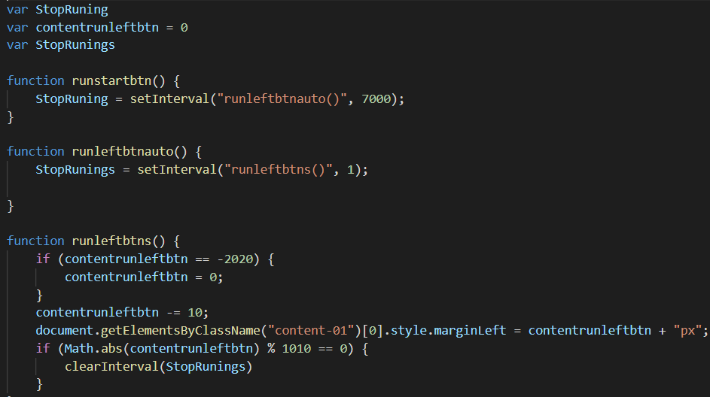
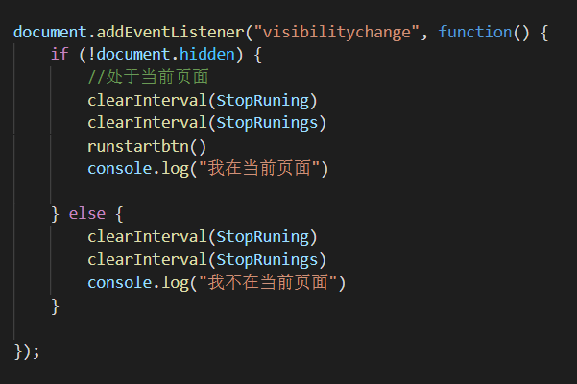
代码详解
HTML
JS
CSS

Slide 14
4
心得体会

Slide 15
心得体会
在做这个项目的过程中，难免遇到了一系列的问题。知道自己不足后在自己查找资料或者问了老师，问题得到了解决后，心情就比较开心。以后还需要多多努力。

Slide 16
谢谢您的观看

